Slide 1
Угорщина

Slide 2
Прапор та герб Угорщини

Slide 3
Назва
Після повалення комуністичного режиму країна тривалий час офіційно мала назву Угорська Республіка, проте з 1 січня 2012 набрала чинності нова конституція, яка офіційно затвердила скорочену назву Угорщина

Slide 4
Угорщина поділена на 19 медьє (областей) та місто, прирівняне до них — Будапешт. Сучасний адміністративний поділ було введено 1950 року.
Адміністративний поділ

Slide 5
Назва | Адміністративний центр | Площа (км²) | Населення (осіб) | Щільність населення (осіб/км²) | Кількість населених пунктів
Бач-Кишкун | Кечкемет | 8 445 | 541 584 | 64 | 119
Бараня | Печ | 4 430 | 402 260 | 91 | 301
Бекеш | Бекешчаба | 5 631 | 392 845 | 70 | 75
Боршод-Абауй-Земплен | Мішкольц | 7 247 | 739 143 | 102 | 355
Чонґрад | Сеґед | 4 263 | 425 785 | 100 | 60
Феєр | Секешфегервар | 4 359 | 428 579 | 98 | 108
Дьйор-Мошон-Шопрон | Дьйор | 4 208 | 440 138 | 105 | 174
Гайду-Бігар | Дебрецен | 6 211 | 550 265 | 89 | 82
Гевеш | Еґер | 3 637 | 323 769 | 89 | 119
Яс-Надькун-Солнок | Солнок | 5 582 | 413 174 | 74 | 75
Комаром-Естерґом | Татабанья | 2 265 | 315 886 | 139 | 76
Ноґрад | Шальґотар'ян | 2 546 | 218 218 | 86 | 129
Пешт | (Будапешт) | 6 393 | 1 124 395 | 176 | 186
Шомодь | Капошвар | 6 036 | 334 065 | 55 | 244
Саболч-Сатмар-Береґ | Ньїредьгаза | 5 936 | 583 564 | 98 | 228
Толна | Сексард | 3 703 | 247 287 | 67 | 108
Ваш | Сомбатгей | 3 336 | 266 342 | 80 | 216
Веспрем | Веспрем | 4 493 | 368 519 | 82 | 225
Зала | Залаеґерсеґ | 3 784 | 269 705 | 78 | 257

Slide 6
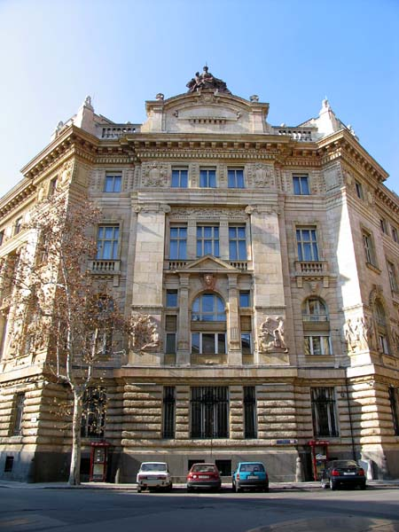
Економіка
Угорщина – індустріально-аграрна країна. Основні галузі промисловості: гірнича, металургія, конструкційних матеріалів, харчова, текстильна, хімічна (особливо фармацевтична), моторобудівна. Гол. транспорт: залізничний, автомобільний, річковий (по р. Дунай). Будапешт – центральний вузол транспортної системи Угорщини. Будапештські летовища Феріхедь-1 і Феріхедь-2 обслуговують як внутрішні, так і міжнародні авіалінії.
Національний банк Угорщини

Slide 7
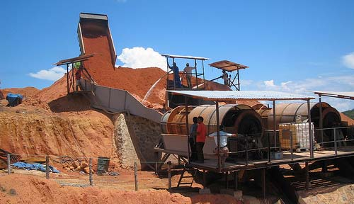
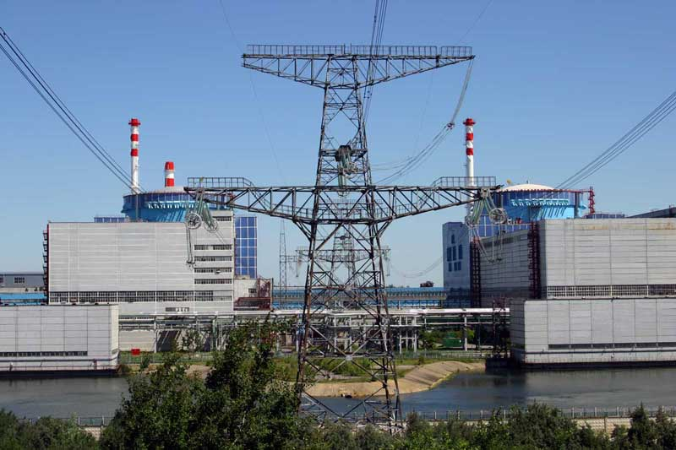
Експорт та імпорт
Головні предмети експорту - машинне і транспортне обладнання, локомотиви і транспортне обладнання, одяг, взуття, хімічні продукти, ліки, нафтопродукти, залізо і сталь. Головні предмети імпорту - нафта і нафтопродукти, природний газ, текстиль та вироби з нього, залізо і сталь, машини, верстати, сільськогосподарське устаткування, кокс, залізо, бавовна і деревина,засоби пересування та запасні частини до них.
До початку 1970-х років експорт та імпорт були збалансовані. Однак протягом 1970-х років витрати на імпорт, особливо на нафту, зростали значно швидше, ніж доходи від експорту. Вже в 1981 Угорщина повинна була експортувати товарів на 25% більше, щоб покрити обсяг імпорту. В результаті утворився серйозний торговий дефіцит, який був покритий за рахунок іноземних позик.

Slide 8
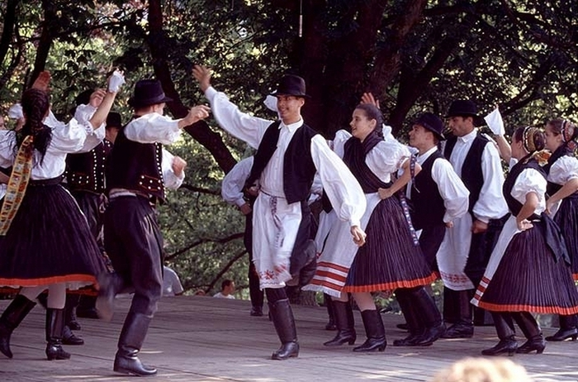
Населення
Угорщина – однонаціональна держава, 97 % населення складають угорці, які вважають угорську мову рідною. Угорська мова не схожа на жодну з мов сусідніх країн, адже належить до фіно-угорської групи уральської мовної сім’ї. Національні меншини – німці, румуни, словаки, цигани, серби, українці. Більшість населення – католіки, є кальвіністи, лютерани та православні.

Slide 9
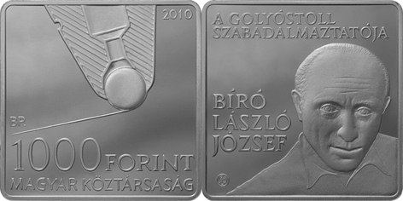
Видатні особистості
Ласло Біро, винахідник кулькової ручки. Національний банк Угорщини 29 вересня 2010 випустив в обіг мідно-нікелеву монету присвячену дню народження винахідника.
Ерно Рубік – угорський скульптор, винахідник механічної головоломки кубик-рубіка. Він назвав свій винахід «Магічний куб», але у 1980 році компанія Ideal Toys перейменували головоломку за ім`ям винахідника

Slide 10
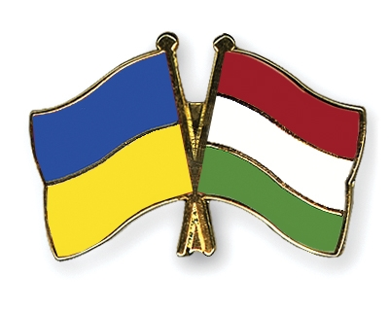
Міждержавні відносини Україна-Угорщина
Угорська Республіка однією з перших визнала державну незалежність України.
Одразу після оголошення результатів Всеукраїнського референдуму, 3 грудня 1991 Угорщина встановлює дипломатичні відносини з Україною і перетворює Генеральне консульство Угорської Республіки у Києві у Посольство Угорської Республіки в Україні. Це було перше посольство, яке відкрилося у столиці України після референдуму.
6 грудня 1991 — в урочистій обстановці в Маріїнському палаці підписано Договір про основи добросусідства та співробітництва (ратифікований: українською стороною 1 липня 1992; угорською стороною 11 травня 1993; обмін ратифікаційними грамотами відбувся 16 червня 1993 року). Це був перший документ такого рівня, який підписала Україна.
24 березня 1992 — урочисто відкрите Посольство України в Угорщині, яке стало першим дипломатичним представництвом України за кордоном.

Slide 11
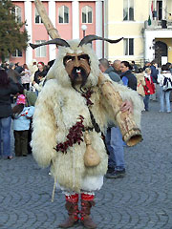
Свята та традиції
Хода Бушо в Мохачі
Тиждень гулянь, пов'язаних з проводами зими, традиційно завершує карнавал Бушояраш. Згідно з легендою, ряджені (їх називають «Бушо») припливають у Мохач з острова на човні і після гарматного пострілу починають свою урочисту ходу вулицями міста, переповненим туристами і місцевими жителями. Час від часу Бушо дозволяють собі трохи попустувати і навмання б'ють відвернувшихся туристів.

Slide 12
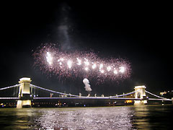
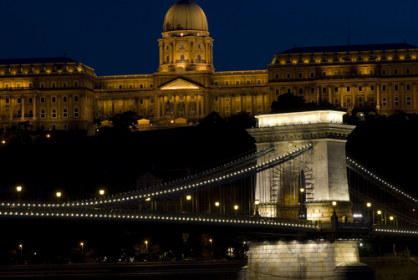
День святого Іштвана
Є головним державним святом Угорщини і відзначається 20 серпня. Вважається, що саме
в цей день був коронований перший король Угорщини Іштван (Стефан) Святий, якому належить заслуга введення християнства в країні.
День буржуазної революції
15 березня святкується населенням Угорщини як День буржуазної революції 1848 року, що увійшла в історію під назвою «угорської весни».

Slide 13
Дякую за увагу!

